Slide 1





Машинное обучение на платформе .NET
Неволин Роман
roman.nevolin@waveaccess.ru
nevoroman
nevoroman/ml-dotnet

Slide 2
Вступление

Slide 3
Вступление : репозиторий доклада
Все, что есть в докладе (и немного сверху) - материалы,
демки, бенчмарки и прочее добро - можно
найти в Github-репозитории доклада
https://github.com/nevoroman/ml-dotnet

Slide 4
Вступление : из-за чего сыр-бор?
Машинное обучение - это классно.
.NET - это тоже замечательно
По распространенному мнению, .NET не подходит для решения задач машинного обучения...
...но мы же не станем отступать из-за таких мелочей?

Slide 5
Машинное обучение

Slide 6
Машинное обучение : что это за зверь?
«Machine Learning is the field of study that gives computers the ability to learn without being explicitly programmed»
— Prof. Arthur Samuel

Slide 7
Машинное обучение : когда использовать?
Когда трудно описать алгоритм решения задачи

Slide 8
Машинное обучение : когда использовать?
Когда трудно описать алгоритм решения задачи
Когда нужно предугадать некоторые значения, имея большой набор данных

Slide 9
Машинное обучение : когда использовать?
Когда трудно описать алгоритм решения задачи
Когда нужно предугадать некоторые значения, имея большой набор данных
Когда вы хотите улучшить работу имеющегося алгоритма за счет накопления опыта

Slide 10
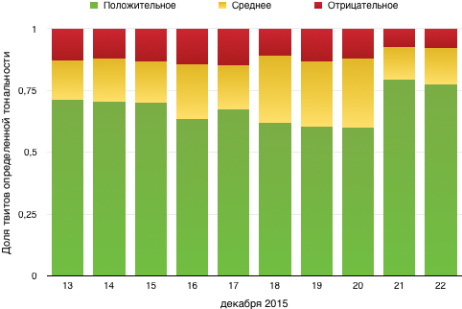
Машинное обучение : зачем мне это?
Анализ отзывов фанатов о новых «Звездных войнах»
Решено в три дня и 10 строчек кода.

Slide 11
Машинное обучение : зачем мне это?
Позволяет легко решать трудные задачки

Slide 12
Машинное обучение : зачем мне это?
Позволяет легко решать трудные задачки
Базовые навыки легко осваиваются и полезны в других областях

Slide 13
Машинное обучение : зачем мне это?
Позволяет легко решать трудные задачки
Базовые навыки легко осваиваются и полезны в других областях
Это чертовски весело!

Slide 14
ML и .NET

Slide 15
ML и .NET : мы этого точно хотим?
.NET имеет кучу клевых инструментов для работы с данными

Slide 16
ML и .NET : мы этого точно хотим?
.NET имеет кучу клевых инструментов для работы с данными
Позволяет встраивать алгоритмы машинного обучения, не выходя из уютного дотнета

Slide 17
ML и .NET : мы этого точно хотим?
.NET имеет кучу клевых инструментов для работы с данными
Позволяет встраивать алгоритмы машинного обучения, не выходя из уютного дотнета
F#

Slide 18
F#
ML и .NET : мы этого точно хотим?

Slide 19
ML и .NET : препарируем F#

Slide 20
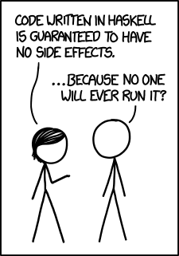
ML и .NET : препарируем F#

Slide 21
ML и .NET : препарируем F#
Функциональное программирование - это просто!

Slide 22
ML и .NET : препарируем F#

Slide 23
ML и .NET : немного уличной магии

Slide 24
ML и .NET : витаем в облаках

Slide 25
ML и .NET : ближе к делу
Постановка задачи :
Необходимо без использования библиотек и бубна реализовать спам-фильтр, написав для этих целей как можно меньше и кода, не жертвуя, по возможности, читаемостью.
Решение:
F#, Байесовский классификатор и немного функциональщины

Slide 26
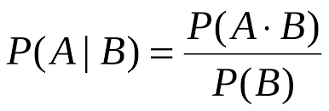
ML и .NET : что за классификатор?
Наивный байесовский классификатор - простой вероятностный классификатор, основанный на применении теоремы Байеса.

Slide 27
Инструментарий

Slide 28
Инструментарий : чем думать будем?
Accord Framework
numl
Encog
Azure ML

Slide 29
Инструментарий : Accord Framework
Великолепно документирован
Огромный арсенал всевозможных алгоритмов
Гибкий
Требует некоторого времени на освоение

Slide 30
Инструментарий : numl
Просто осваивается
Не требует долгого развертывания; для базовой реализации алгоритма достаточно и минуты
Базовый набор алгоритмов
Отличный «тестовый стенд» - для смены алгоритма необходимо поменять буквально одну строчку кода

Slide 31
Инструментарий : Encog
Довольно гибок
Неплохая встроенная работа с данными
Имеет Java реализацию
Работе с ним посвящена неплохая книга
Некоторые алгоритмы он реализует просто великолепно.

Slide 32
Инструментарий : Azure ML
Прост в использовании : ваш ребенок может случайно стать Data Scienist'ом
Это клевые модные облачные вычисления
Функционал легко расширяется самописными модулями
Легкая и приятная работа с данными

Slide 33



Инструментарий : немного побенчмаркаем

Slide 34
Инструментарий : немного побенчмаркаем

Slide 35
Инструментарий : немного побенчмаркаем
Iris dataset
Method | Tool | Median (us) | Correct
K Nearest Neighbors | numl | 5006.5 | 100%
K Nearest Neighbors | Accord Framework | 123.2 | 100%
K Nearest Neighbors | scikit-learn (Python) | 965.5 | 99%
Decision Tree | numl | 2338.1 | 86.66%
Decision Tree | Accord Framework | 687.7 | 96.66%
Decision Tree | scikit-learn (Python) | 501.9 | 93.33%
Naive Bayes | numl | 1657.8 | 80%
Naive Bayes | Accord Framework | 93.2 | 100%
Naive Bayes | scikit-learn (Python) | 1056.3 | 96.66%

Slide 36
Инструментарий : немного побенчмаркаем
Skin dataset
Method | Tool | Median (ms) | Correct
K Nearest Neighbors | numl | 12783892.2 | 99.94%
K Nearest Neighbors | Accord Framework | 1445.6 | 99.94%
K Nearest Neighbors | scikit-learn (Python) | 1249.1 | 99.94%
Decision Tree | numl | 2663.4 | 78.92%
Decision Tree | Accord Framework | 3740.9 | 92.76%
Decision Tree | scikit-learn (Python) | 317.8 | 99.93%
Naive Bayes | numl | 1664.4 | 92.55%
Naive Bayes | Accord Framework | 46 | 92.35%
Naive Bayes | scikit-learn (Python) | 183.3 | 92.35%

Slide 37
Инструментарий : переваривая результаты
Accord отлично показал себя на всех выбранных алгоритмах
Некоторые алгоритмы могут работать ОЧЕНЬ медленно, но в большинстве случаев - это проблема реализации.
На больших объемах данных Accord и numl показали сравнимые результаты, однако Accord все еще точнее
Скорость и точность, которую показал Accord, сравнима с Scikit.

Slide 38
Инструментарий : ну и зачем нам numl?

Slide 39
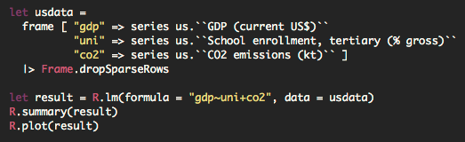
Инструментарий : FsLab
Объединяет в себе все лучшие инструменты манипулирования данными, созданные для F#

Slide 40
С чего начать?
Mathias Brandewinder - Machine Learning Projects for .NET Developers
Matthew Kirk - Thoughtful Machine Learning
Tomas Petricek - Analyzing and Visualizing Data with F#

Slide 41
У вас найдется минутка поговорить о ML?
roman.nevolin@waveaccess.ru
nevoroman
nevoroman/ml-dotnet
Спасибо за внимание!

